Slide 1
实验2-6总结：收获与困难
杨宇恒

Slide 2
1. Mininet实验环境介绍
Vagrant 管理vbox虚拟机：
熟悉Mininet：测网速
熟悉wireshark：解释包

Slide 3
1. Mininet实验环境介绍
Vagrant 管理vbox虚拟机：
+ 收获：使用单个sh脚本描述安装的依赖 → 稳定的可重复性
+ 收获：命令行运行、ssh、停止、删除vbox虚拟机 → 减少鼠标点来点去
熟悉Mininet：测网速
熟悉wireshark：解释包

Slide 4
1. Mininet实验环境介绍
Vagrant 管理vbox虚拟机：
+ 收获：使用单个sh脚本描述安装的依赖 → 稳定的可重复性
+ 收获：命令行运行、ssh、停止、删除vbox虚拟机 → 减少鼠标点来点去
熟悉Mininet：测网速
+ 收获：脚本汇总数据、制图 → 方便调整参数空间，实时观察不同参数效果
熟悉wireshark：解释包

Slide 5
1. Mininet实验环境介绍
Vagrant 管理vbox虚拟机：
+ 收获：使用单个sh脚本描述安装的依赖 → 稳定的可重复性
+ 收获：命令行运行、ssh、停止、删除vbox虚拟机 → 减少鼠标点来点去
熟悉Mininet：测网速
+ 收获：脚本汇总数据、制图 → 方便调整参数空间，实时观察不同参数效果
+ 收获：会受限虚拟机性能：
CPU低性能：
实验配置：
网速提升（Y轴），随带宽（X轴）提升
熟悉wireshark：解释包
CPU高性能：

Slide 6
1. Mininet实验环境介绍
Vagrant 管理vbox虚拟机：
+ 收获：使用单个sh脚本描述安装的依赖 → 稳定的可重复性
+ 收获：命令行运行、ssh、停止、删除vbox虚拟机 → 减少鼠标点来点去
熟悉Mininet：测网速
+ 收获：脚本汇总数据、制图 → 方便调整参数空间，实时观察不同参数效果
+ 收获：会受限虚拟机性能：
CPU低性能：
熟悉wireshark：解释包
CPU高性能：

Slide 7
1. Mininet实验环境介绍
Vagrant 管理vbox虚拟机：
+ 收获：使用单个sh脚本描述安装的依赖 → 稳定的可重复性
+ 收获：命令行运行、ssh、停止、删除vbox虚拟机 → 减少鼠标点来点去
熟悉Mininet：测网速
+ 收获：脚本汇总数据、制图 → 方便调整参数空间，实时观察不同参数效果
+ 收获：会受限虚拟机性能：
CPU低性能：
熟悉wireshark：解释包
+ 困难：理论课远没有讲到数据包细节，
简单的调研很难真正理解
CPU高性能：

Slide 8
2. HTTP包解析
+ 收获：清晰描述代码结构
+ 收获：C语法+Cpp面向对象
+ 困难：理论课远没有讲到数据包结构

Slide 9
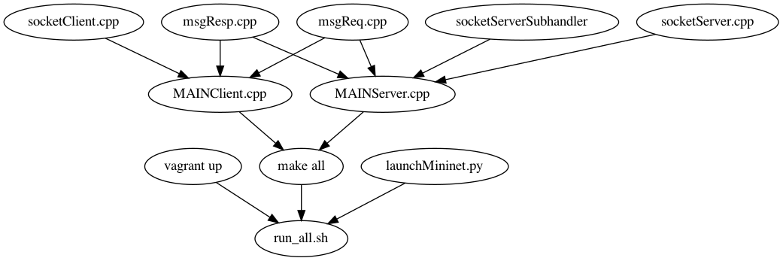
2. HTTP包解析
+ 收获：清晰描述代码结构
+ 收获：C语法+Cpp面向对象
+ 困难：理论课远没有讲到数据包结构

Slide 10
2. HTTP包解析
+ 收获：清晰描述代码结构
+ 收获：C语法+Cpp面向对象
为函数调用增加类对象前缀
直观地为抽象分类
+ 困难：理论课远没有讲到数据包结构

Slide 11
2. HTTP包解析
+ 收获：清晰描述代码结构
+ 收获：C语法+Cpp面向对象
为函数调用增加类对象前缀
直观地为抽象分类
+ 困难：理论课远没有讲到数据包结构
+ 我甚至不知道数据包内容是字符串，以为都是奇怪的编码。
+ 阅读rfc手册的时间可以被节约，如果等到理论课之后再做这个实验。

Slide 12
3/4. 广播/交换网络节点实现
+ 收获：我们的链表vs高级语言封装好的链表
+ 收获：tshark（wireshark命令行版本）
+ 困难：代码结构

Slide 13
3/4. 广播/交换网络节点实现
+ 收获：我们的链表vs高级语言封装好的链表
+ 各种数据结构都可以复用，类似高级语言封装
+ 同一个实例可以存在于多个链表中
+ 收获：tshark（wireshark命令行版本）
+ 困难：代码结构

Slide 14
3/4. 广播/交换网络节点实现
+ 收获：我们的链表vs高级语言封装好的链表
+ 各种数据结构都可以复用，类似高级语言封装
+ 同一个实例可以存在于多个链表中
+ 两个地方为链表命名，不方便
+ 元素结构体定义中
+ 实例化链表时
+ 收获：tshark（wireshark命令行版本）
+ 困难：代码结构

Slide 15
3/4. 广播/交换网络节点实现
+ 收获：我们的链表vs高级语言封装好的链表
+ 各种数据结构都可以复用，类似高级语言封装
+ 同一个实例可以存在于多个链表中
+ 两个地方为链表命名，不方便
+ 元素结构体定义中
+ 实例化链表时
+ 收获：tshark（wireshark命令行版本）
+ 使用一个sh脚本完成实验，清晰展示实验过程
+ 困难：代码结构

Slide 16
3/4. 广播/交换网络节点实现
+ 收获：我们的链表vs高级语言封装好的链表
+ 各种数据结构都可以复用，类似高级语言封装
+ 同一个实例可以存在于多个链表中
+ 两个地方为链表命名，不方便
+ 元素结构体定义中
+ 实例化链表时
+ 收获：tshark（wireshark命令行版本）
+ 使用一个sh脚本完成实验，清晰展示实验过程
+ 困难：代码结构
+ ustak类函数，iface类函数，package类函数建议分成三个文件加以分类

Slide 17
5. 交换网络节点实现
+ 困难：讲义细节补充
+ 困难：算法复杂
+ 困难：代码中命名规则

Slide 18
5. 交换网络节点实现
+ 困难：讲义细节补充
+ 强调字节序转换，很容易忘。。。
+ 18页，“如果一个端口为非指定端口，且其Config较网段内其他端口优先级更高，
那么该端口成为指定端口”，描述不够准确
+ 困难：算法复杂
+ 困难：代码中命名规则

Slide 19
5. 交换网络节点实现
+ 困难：讲义细节补充
+ 强调字节序转换，很容易忘。。。
+ 18页，“如果一个端口为非指定端口，且其Config较网段内其他端口优先级更高，
那么该端口成为指定端口”，描述不够准确
+ 困难：算法复杂
+ 理论课对“选择到根路径”比较简要
+ 介绍代码实现前需要先讲一下算法思路，否则，完全按照讲义中代码实现写收获不大
+ 困难：代码中命名规则

Slide 20
5. 交换网络节点实现
+ 困难：讲义细节补充
+ 强调字节序转换，很容易忘。。。
+ 18页，“如果一个端口为非指定端口，且其Config较网段内其他端口优先级更高，
那么该端口成为指定端口”，描述不够准确
+ 困难：算法复杂
+ 理论课对“选择到根路径”比较简要
+ 介绍代码实现前需要先讲一下算法思路，否则，完全按照讲义中代码实现写收获不大
+ 困难：代码中命名规则
+ 端口属性与网段联系更紧密，但现有代码很容易让人觉得端口属性与节点更紧密。

Slide 21
总结
收获
vagrant虚拟机管理软件
实验过程通过sh脚本精确描述
代码关系图 + c风格的cpp面向对象
C中链表 vs 高级语言链表封装
困难
过多内容超前理论课
代码结构与命名
需要生成树算法思路介绍

